Slide 1
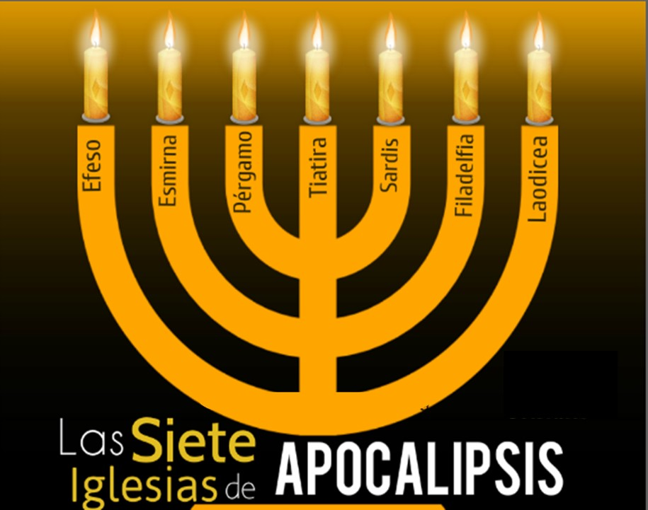
LOS MENSAJES DE CRISTO A LAS IGLESIAS (Parte 2)
“Jesucristo exhorta y alienta a sus iglesias”

Slide 2
VERSÍCULO CLAVE:
“Escribe al ángel de la iglesia en Sardis: El que tiene los siete espíritus de Dios, y las siete estrellas, dice esto: Yo conozco tus obras, que tienes nombre de que vives, y estás muerto”, Apocalipsis 3:1.
FUNDAMENTO BÍBLICO:
Apocalipsis 3:1-22.

Slide 3
INTRODUCCIÓN
Es importante tener en cuenta lo que hay dentro al examinar nuestra propia salud espiritual o incluso de la iglesia.
A veces hemos sido engañados por las apariencias, por ejemplo, un libro que parecía ser aburrido resultó interesante, una casa bonita por fuera, pero en su interior deteriorada.
Las cartas a Sardis, Filadelfia y Laodicea contrasta con la condición de la iglesia, el Espíritu Santo nos revela la situación de cada una.

Slide 4
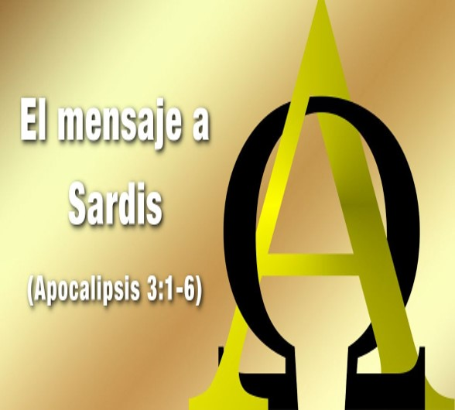
SARDIS: VIGILAR ESPIRITUALMENTE
1
Apocalipsis 3:1-6.

Slide 5
Sardis según la historia fue un puesto militar estratégico y un centro de transporte. La ciudad fue construida en la escarpada cima de una montaña; más tarde, se construyó una acrópolis, que sirvió de refugio en tiempos de asedio. Era impenetrable, el único acceso que tenían los invasores era escalar las paredes del acantilado. También tenía depósitos de oro, lo que traía gran riqueza a la ciudad.

Slide 6
La intervención de Jesús en la iglesia de Sardis:
Él se identificó como “el que tiene los siete espíritus de Dios” = Espíritu Santo que reside en las iglesias y que produce el renacimiento espiritual, V.1. Apocalipsis 1:4; 4:5; Juan 3:5-8. Y “las siete estrellas” = los ministros de las iglesias, V.1.
Él conocía su decadencia espiritual, V.1.
Él les ordenó que despertaran y se dieran cuenta de su situación, de lo contrario el día del juicio vendría sobre ellas sin que se dieran cuenta, V.2,3. Véase Juan 15:1-6.

Slide 7
La intervención de Jesús en la iglesia de Sardis:
Él reconoce a los cristianos fieles, que viven en santidad, V.4.
Él les da estas promesas y pide sensibilidad al Espíritu Santo, V.5,6. Serán vestidos de vestiduras blancas, no borrare su nombre del libro de la vida, y confesare su nombre delante de Dios y sus ángeles.

Slide 8
Hay que pedir al Espíritu Santo que examine nuestro corazón, que nos despierte y nos de una nueva experiencia renovada.

Slide 9

FILADELFIA: AFERRARSE A CRISTO.
2
Apocalipsis 3:7-13.

Slide 10
Su nombre fue dado por Atalo II su fundador por amor a su hermano Eumenes la llamó Filadelfia; ciudad del amor fraterno. Estaba ubicada a lo largo de importantes rutas de viaje, yacía sobre la falla de la zona sísmica, por eso fue destruida muchas veces debido a varios terremotos.
La intervención de Jesús en la iglesia de Filadelfia.
Él se presenta como el Santo, el Verdadero y Soberano, V.7.
El Señor conocía sus obras, eran fieles a pesar de las debilidades, eran fieles a la Palabra de Dios y a la persona de Cristo, le abre puertas a pesar de la oposición, V.8.

Slide 11
La intervención de Jesús en la iglesia de Filadelfia.
El sometería a los falsos para que reconozcan que Dios ama a su iglesia, V.9.
El los libraría de la hora de la prueba por su obediencia a su Palabra, V.10.
El Señor les dice que vendrá pronto, debían retener su fundamento sólido para que su corona no sea dada a otro, V.11.
Él les da estas promesas, y pide sensibilidad al Espíritu Santo, V.12. …Yo le haré columna= fuerza, estabilidad, y digna belleza. Y nunca más saldrá= lugar de permanencia y estabilidad con Dios. Escribiré sobre él el nombre de mi Dios . . . y mi nombre nuevo= marcas de identificación y de pertenencia.

Slide 12
Hay veces que nos sentimos vulnerables, sin fuerzas espirituales por las presiones que nos rodean, tenga la seguridad que Jesús nos fortalecerá con su presencia.

Slide 13

LAODICEA: SER CELOSOS Y ARREPENTIRSE.
3
Apocalipsis 3:14-22.

Slide 14
Laodicea era un centro de comercio notable, y algunos de sus bienes eran exportados por todo el mundo. “Se notaba de manera frecuente que se enorgullecía de sí mismo en estas tres cosas: riqueza financiera, una industria textil extensa, y un ungüento de ojos muy popular el cual era exportado alrededor del mundo.

Slide 15
La intervención de Jesús en la iglesia de Laodicea.
El se presenta como el Amen, el testigo fiel y verdadero, Él es el creador eterno y supremo, V.14.
El los reprende por su estado espiritual inaceptable, V.15,16.
El les señaló que, a pesar de tener gran abundancia, eran desventurados y miserables, V.17.
El los llamó a buscar la realidad espiritual que creían tener, V.18.
El a los que ama los reprende y castiga, V.19.
El espera que el cristiano abra la puerta de su corazón para tener comunión con Él, V.20.
Él le da esta promesa y pide sensibilidad al Espíritu Santo, V.21,22. “Le daré que se siente conmigo en mi trono”.

Slide 16
Hay que tener cuidado de caer en la trampa de dejar afuera a Cristo y sin darnos cuenta, Cristo debe estar en nuestro corazón siempre. “Pintura de Warner Sallman, “La puerta de Cristo en el corazón”.

Slide 17
DISCIPULADO Y
MINISTERIO EN ACCIÓN

Slide 18
Las siete iglesias del Apocalipsis a pesar de sus debilidades cumplieron con su misión.
La iglesia de hoy al responder fielmente al mensaje del Espíritu podrá honrar la misión divina que se le ha encomendado.
Hay que orar y responder a la obra de convicción del Espíritu Santo.
Considere usted donde es tentado a transigir a la luz de la lección de hoy.
Guie a los cristianos en oraciones de confesión y a consagrarse nuevamente al Señor.

Slide 19


